Slide 1
58岁男性，右眼角褐色斑片2年，轻度隆起皮肤，无自觉症状。

Slide 2
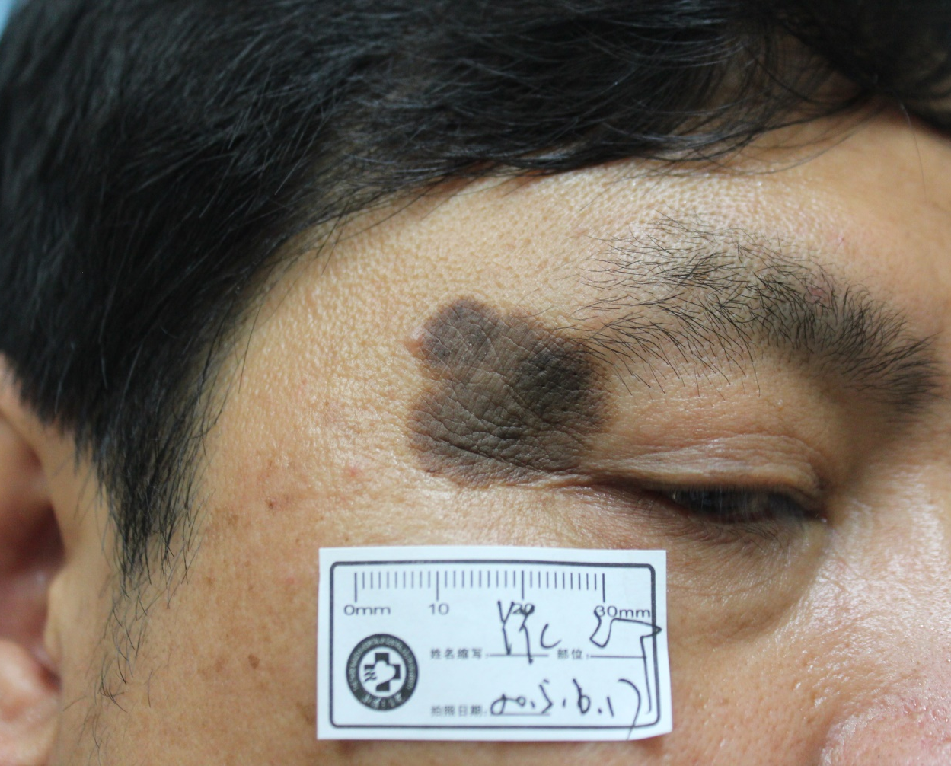
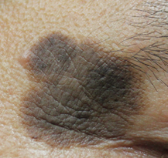
左外眦至眉梢处约2.5*2.5cm大小黑褐色扁平斑块，表面稍粗糙。

Slide 3
诊断
脂溢性角化病

Slide 4
本病特点
皮损初起为1个或数个淡黄或浅褐色的扁平丘疹，圆形、卵圆形或不规则形，境界清楚，表面呈颗粒状
皮损可逐渐变大、变厚，数目增多，颜色变深，呈褐色或黑色疣状丘疹或斑块
皮损好发于颜面部、手背及胸、背等处
皮损难以自行消退，但极少恶变

Slide 5
鉴别
痣细胞痣（加链接）
寻常疣（加链接）
鳞状细胞癌（加链接）

Slide 6
治 疗
本病无症状时一般不需治疗
必要时可通过冷冻、激光或电烧灼治疗
诊断不明确时可手术切除并行组织病理检查

